Slide 1
Trigger in MySQL
Sintassi,semantica ed esempi

Slide 2
Introduzione
La diffusione che sta avendo MySQL in questi ultimi anni nel www giustifica la trattazione dei Trigger in questo ambiente.
Il supporto alla gestione dei Trigger è stato introdotto nella versione 5.0.2 di MySQL.
Nel seguito, descritta la sintassi e la semantica dei Trigger nella versione di MySQL attualmente disponibile, vengono presentati due esempi di definizione ed uso.

Slide 3
Trigger in MySql
Trigger di tipo insert:
mysql> CREATE TABLE account (acct_num INT, amount DECIMAL(10,2));
Query OK, 0 rows affected (0.03 sec)
mysql> CREATE TRIGGER ins_sum BEFORE INSERT ON account
-> FOR EACH ROW SET @sum = @sum + NEW.amount; Query OK, 0 rows affected (0.06 sec)

Slide 4
Sintassi dei trigger in MySql
CREATE
[DEFINER = { user | CURRENT_USER }]
TRIGGER nome_trigger trigger_time trigger_event
ON tabella_target
FOR EACH ROW
trigger_stmt

Slide 5
Sintassi dei trigger in MySql
DEFINER, determina i privilegi da applicare quando il trigger è attivo;
TRIGGER_TIME, rappresenta il tipo di trigger: BEFORE o AFTER;
TRIGGER_EVENT, indica il tipo di primitiva che attiva il trigger:
  INSERT: il trigger è attivato quando una nuova tupla è inserita nella tabella target; ad esempio, attraverso le primitive INSERT, LOAD DATA e REPLACE;
  UPDATE: il trigger è attivato quando una tupla della tabella target viene modificata; ad esempio, attraverso la primitiva UPDATE;
  DELETE: il trigger è attivato quando una tupla della tabella target viene cancellata; ad esempio, attraverso le primitive DELETE e REPLACE.

Slide 6
Sintassi dei trigger in MySql
TRIGGER_STMT, è la primitiva SQL da eseguire, una volta che il trigger è attivo; se si desidera eseguire una procedura SQL, si può utilizzare il costrutto BEGIN...END.

Slide 7
Variabili OLD e NEW
Per accedere alle colonne della tabella target si utilizzano gli alias OLD e NEW.
In particolare:
  OLD.col_name (read-only) si riferisce alla colonna della tabella target prima della modifica effettuata dall’evento associato al trigger.
  NEW.col_name si riferisce alla colonna della tabella target dopo la modifica effettuata dall’evento.

Slide 8
Variabili OLD e NEW
In un INSERT trigger, può essere usata solo la variabile NEW;
in un DELETE trigger, può essere usata solo la variabile OLD.
In un BEFORE trigger, si può usare il comando SET NEW.column = value, per la modifica o l’inserimento di un nuovo valore all’interno della tupla.

Slide 9
Privilegi di sistema richiesti per creare Trigger
La clausola DEFINER specifica l’account utente associato al trigger; all’atto dell’attivazione del trigger saranno controllati i privilegi del suddetto account. Il formato della clausola deve essere del tipo:
’user_name’@’host_name’

Slide 10
Privilegi in MYSQL
Al momento della creazione del trigger, l’utente che crea il trigger deve avere i privilegi di SuperUtente;
Al momento dell’attivazione del trigger, vengono controllati i privilegi dell’account utente definito nella clausola DEFINER. Il suddetto utente deve possedere i seguenti privilegi:
  I privilegi di SuperUtente;
  Il privilegio di SELECT sulla tabella target, se sono contenuti riferimenti alle colonne della stessa (attraverso le variabili OLD e NEW);
  I privilegi di UPDATE sulla tabella target, se sono presenti primitive che modificano
  i valori delle tabelle (attraverso istruzioni del tipo: SET NEW.colname = value);
  Tutti i privilegi che sono necessari per l’esecuzione dello statement SQL.

Slide 11
Chiamata di procedure all’interno dei trigger
I trigger non possono invocare procedure che restituiscono dati all’utente o che utilizzano SQL dinamico;
I trigger non possono invocare procedure che esplicitamente iniziano o terminano una transazione (primitive START TRANSACTION, END TRANSACTION, COMMIT o ROLLBACK);

Slide 12
Gestione degli Errori
Se un BEFORE trigger fallisce, l’operazione che ha generato l’evento di attivazione, non viene eseguita;
Un AFTER trigger viene eseguito, se precedentemente sono stati eseguiti i BEFORE trigger e la primitiva di attivazione;
Un errore durante un BEFORE o un AFTER trigger, genera il fallimento dell’intera procedura che causa l’attivazione del trigger.
In un sistema transazionale, il fallimento di un trigger causa il rollback di tutte le modifiche effettuate dal trigger; in un sistema non transazionale, invece, tutte le modifiche apportate prima dell’errore, rimangono effettive.

Slide 13
Limitazione all’utilizzo dei trigger
In MySql non possono essere creati due trigger con evento e tipo evento uguali, su una stessa tabella target.
Ad esempio:
  non possono essere definiti due BEFORE INSERT trigger o due AFTER UPDATE trigger per una stessa tabella.

Slide 14
Esempio di trigger: Inserimento utente
CREATE TABLE ’bd2’.’utente’ (
’idutente’ INTEGER UNSIGNED NOT NULL AUTO_INCREMENT,
’nome’ VARCHAR(15) NOT NULL DEFAULT ’’,
’cognome’ VARCHAR(25) NOT NULL DEFAULT ’’,
’password’ VARCHAR(45) NOT NULL DEFAULT ’’,
PRIMARY KEY(’idutente’)
)
ENGINE = InnoDB;

Slide 15
Creazione Funzione
mysql> delimiter //
mysql> create function valida_stringa (str varchar(25))
-> returns varchar(25)
-> deterministic
-> begin
-> declare testa varchar(1);
-> declare coda varchar(24);
-> set str = trim(str);
-> set testa = upper(left(str,1));
-> set coda = lower(right(str,length(str)-1));
-> return concat(testa,coda);
-> end;
-> //
Query OK, 0 rows affected (0.00 sec)

Slide 16
Creazione Trigger
mysql> create trigger UTENTE_BEF_INS_ROW
-> before insert on utente
-> for each row
-> begin
-> set NEW.nome = valida_stringa(NEW.nome);
-> set NEW.cognome = valida_stringa(NEW.cognome);
-> set NEW.password = password(NEW.password);
-> end;
-> //
Query OK, 0 rows affected (0.00 sec)

Slide 17
Esempio 1
mysql> delimiter ;
mysql> insert into utente values (1,’alessio’,’meola’,’passwd1010’);
Query OK, 1 row affected (0.29 sec)
mysql> insert into utente values (2,’gIuSePPe’,’MAZZARELLA’,’passwd2020’);
Query OK, 1 row affected (0.27 sec)

Slide 18
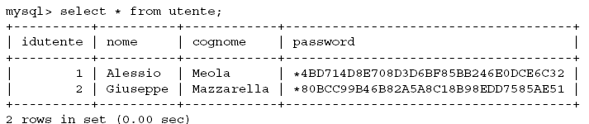
Risultato

Slide 19
Esempio 2: Gestione magazzino e analisi dei dati
Le operazioni previste sono:
riordino della merce
statistiche sulle vendite.
Per queste due operazioni sono stati creati due trigger e una funzione.

Slide 20
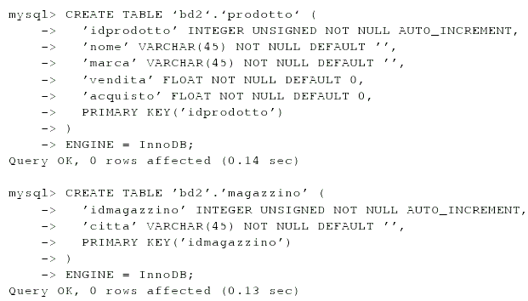
Creazione Tabelle

Slide 21

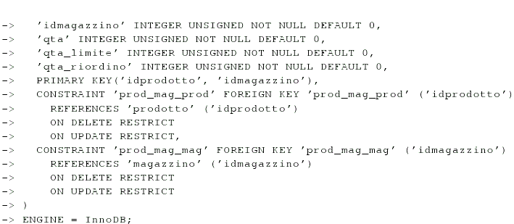
Creazione Tabelle

Slide 22
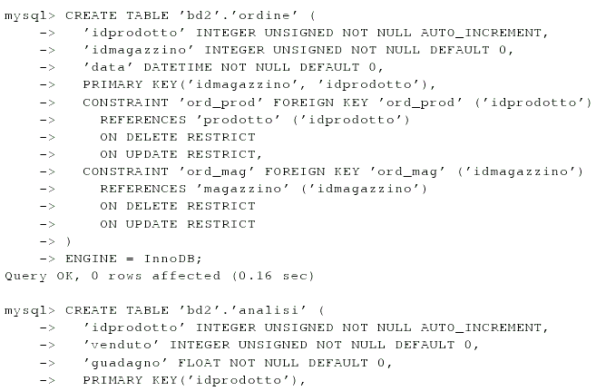

Creazione Tabelle

Slide 23
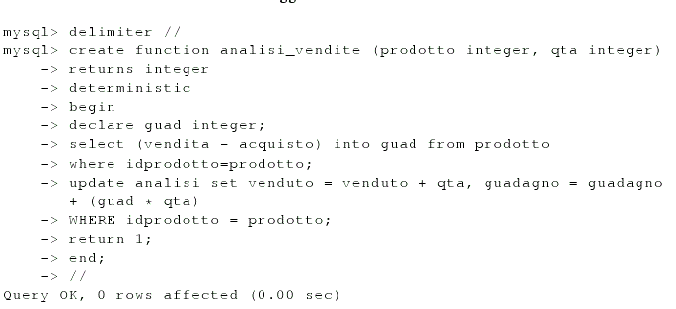
I trigger

Slide 24
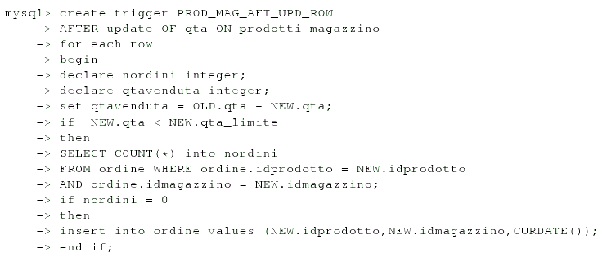
I trigger

Slide 25
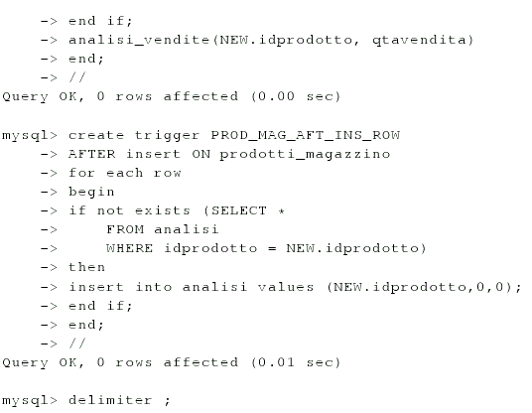
I trigger

Slide 26
Esecuzione
mysql> update prodotti_magazzino set qta = 9
-> where idprodotto = 1 and idmagazzino = 2;
Query OK, 0 rows affected (0.00 sec)
Rows matched: 1 Changed: 0 Warnings: 0
mysql> update prodotti_magazzino set qta = qta - 41
-> where idprodotto = 3 and idmagazzino = 1;
Query OK, 1 row affected (0.08 sec)
Rows matched: 1 Changed: 1 Warnings: 0
mysql> select * from prodotti_magazzino;

Slide 27
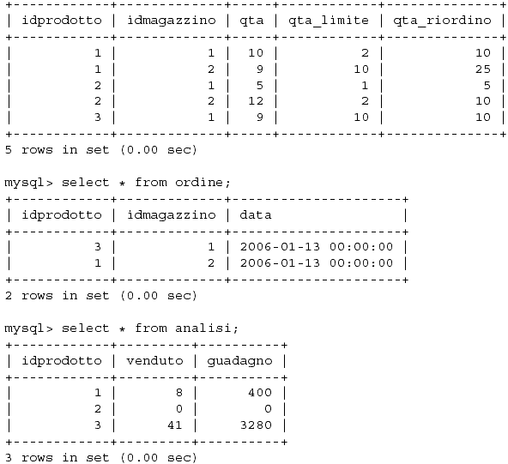
Risultati

